Slide 1
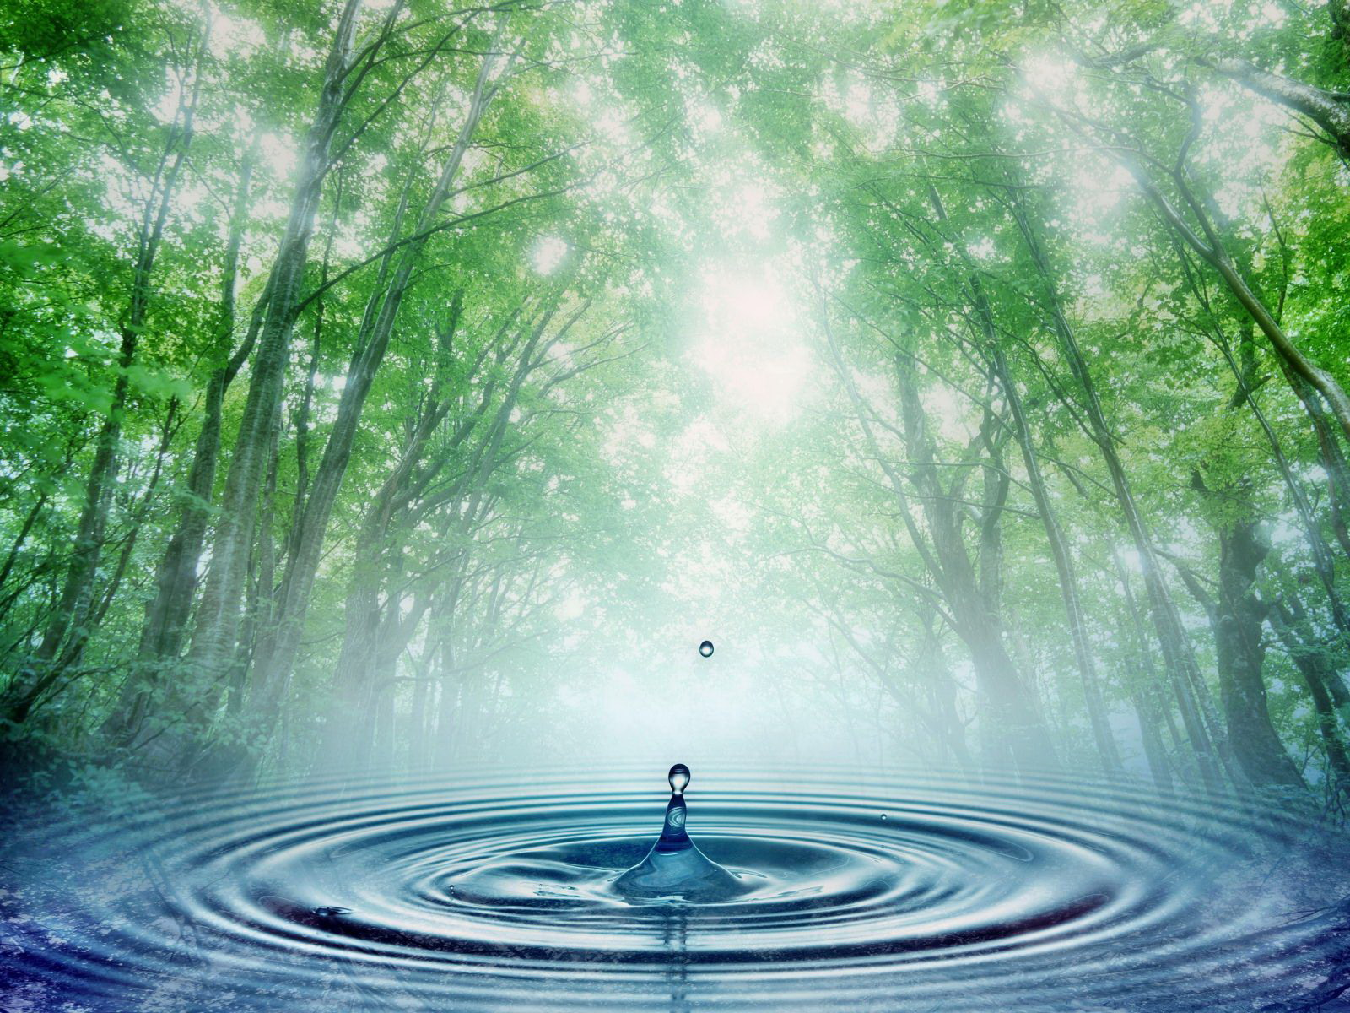
UVOD
Sunčeva energija se prema poznatim procesima transformacije energije može koristiti za dobijanje toplotne energije i za direktno pretvaranje u električnu energiju
za dobijanje električne energije primjenom fotonaponskih ćelija mjerodavna je vrijednost Sunčeve insolacije (zračenja)
polazna osnova pri svim analizama efikasnosti primjene ovog procesa transformacije energije su rezultati mjerenja Sunčevog zračenja na određenoj lokaciji
u radu je dat opis jednog komercijalnog uređaja za mjerenje Sunčevog zračenja, Pyranometra CM11

Slide 2
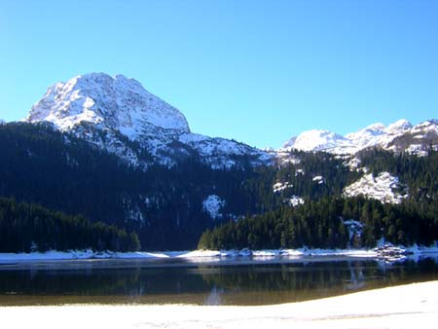
NERACIONALNA POTROŠNJA ENERGIJE I PREDNOSTI ALTERNATIVNIH IZVORA
poznato je da u Svijetu postoji veliki problem brzog trošenja postojećih energetskih izvora
obnovljivi izvori (male i velike HE)
vjetrogeneratori
solarne elektrane
biomasa i td.
potrebe za energijom širom svijeta će sa 9,3 milijarde tona ekvivalenta nafte (ROE), koliko su iznosile 2000. godine, porasti na 15 milijardi tona ROE 2020. godine
porasti će i već jaka zavisnost EU od uvoza nafte do 2020. god. prema predviđanjima na više od 85 %

Slide 3
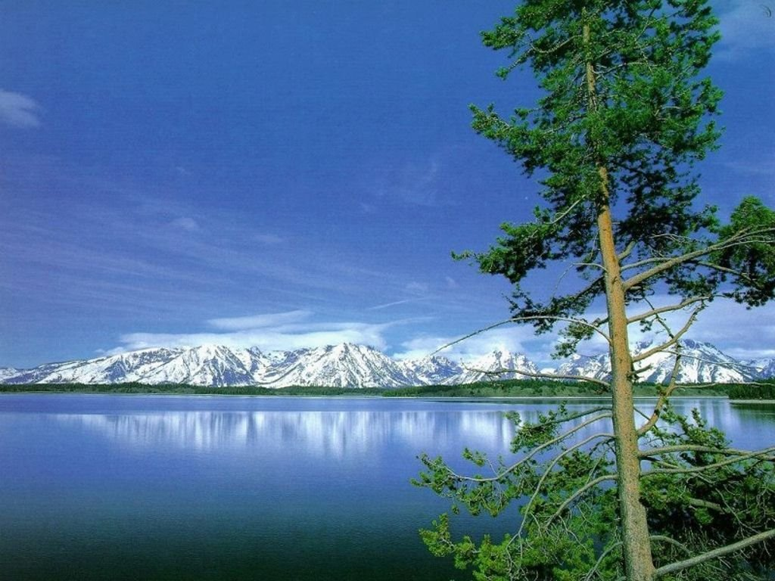
Sunčevo zračenje i mogucnosti iskorišcenja
solarne energije doživljava najveći porast korišćenja od svih alternativnih izvora
od 2002. do 2006. za čak 60%, odnosno 20-25% godišnje
razlog tome je prvenstveno dostupnost sunčeve energije, posebno na područijima na kojima bi svaki drugi izvor energije bio preskup za upotrebu
procjenjuje se da oko 2 milijarde ljudi danas živi bez električne energije, a većina njih je u toplim tropskim i suptropskim područijima

Slide 4
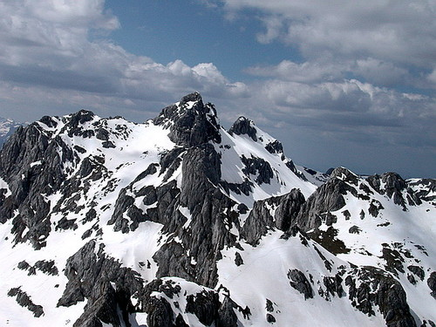
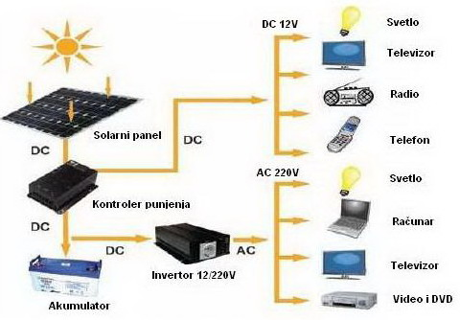
PRIMJENA FOTONAPONSKIH SISTEMA
porast proizvodnje fotonaponskih celija uz povećanje stepena iskorišcenja i smanjenje njihove cijene, otvorio je veliki broj novih tržišta uz veliki broj razlicitih primjena

Slide 5
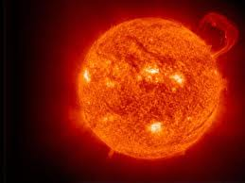
PRIMJENA FOTONAPONSKIH SISTEMA
jedan od najznačajnijih projekata u istoriji čovječanstva stvoren je u 2009. godini, početkom jula pod nazivom „Desertec“
vrijedan preko 400 mrd. evra
cilje projekta je snabdjevanje Evrope električnom energijom uz pomoć solarnih panela – 15% potreba Evrope do 2050.

Slide 6
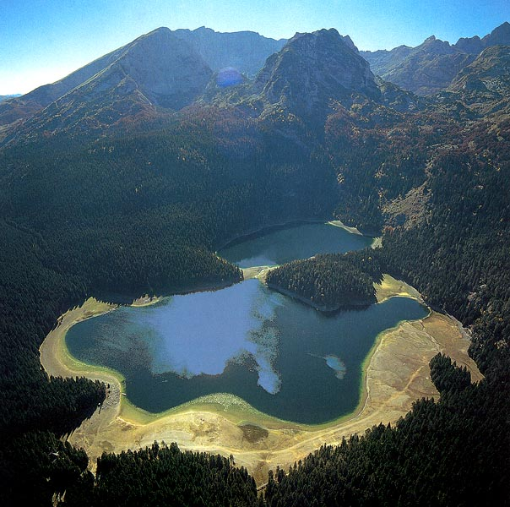
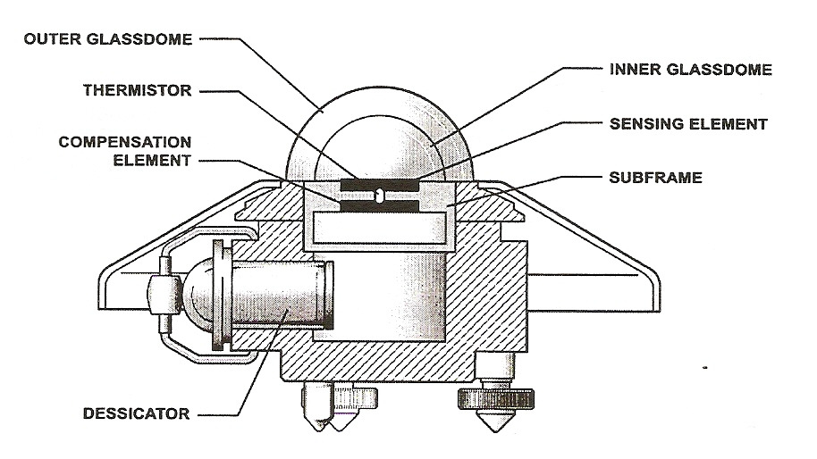
OPREMA ZA MJERENJE SOLARNOG ZRAČENJA
postoji više načina i uređaja za mjerenje sunčeve globalne iradijacije
senzor Pyraonmeter CM 11
ocitavajući element piranometra CM 11 je crni keramicki disk, Al2O3
toplotna otpornost Al2O3 je relativno mala – 1000W/m2 podigne temperaturu za svega 3°C

Slide 7
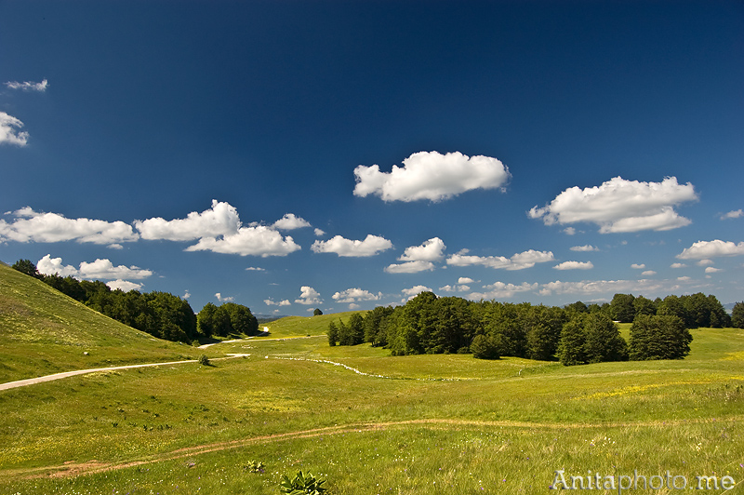
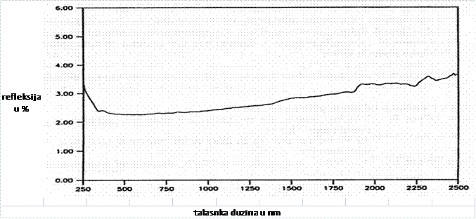
smjene u solarnom spektru, zbog promjene od vedrog do oblacnog neba su uglavnom u sredini spektralnog opsega

Slide 8
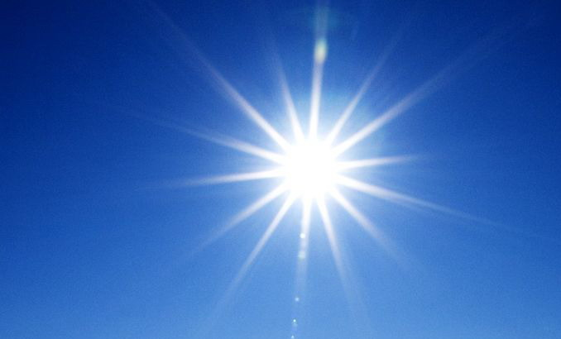
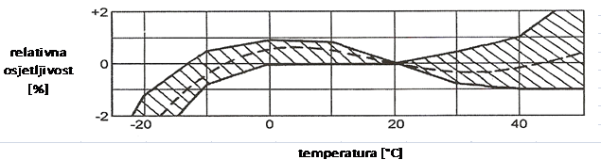
temperaturna zavisnost piranometra

Slide 9
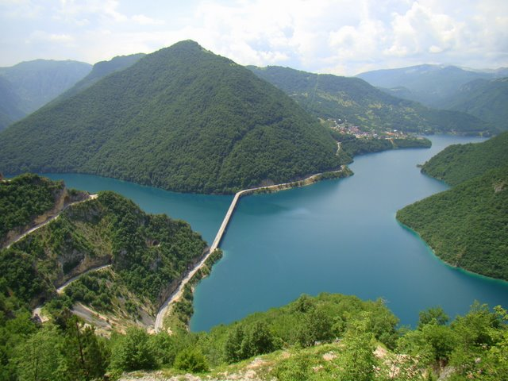
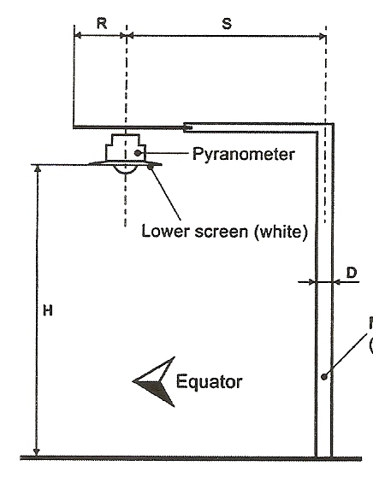
Instalacija za mjerenje difuzne i reflektovane globalne radijacije
u obrnutom položaju piranometar mjeri reflektovanu globalnu radijaciju
visina treba da bude 1-2 m iznad površine
gornji ekran sprečava pregrijavanje tijela
piranometra
donji ekran sprečava direktnu iluminaciju
kupola za vrijeme izlaska i zalaska sunca

Slide 10
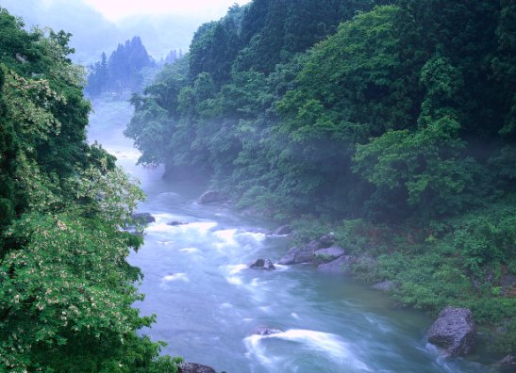
Računanje senziviteta senzora
senzitivitet nepoznatog piranometra se racuna mjerenjem na dvije pozicije
za mjerenje se koristi relacija:
                Sa=(A+A’)*Sb / (B+B’)
Sb = senzitivitet standardnog piranometra na 20°C
A = rezultat mjerenja piranometra na poziciji 1
A’=rezultat mjerenja piranometra na poziciji 2
B = rezultat mjerenja standardnog piranometra na poziciji 1
B’ = rezultat mjerenja standardnog piranometra na poziciji 2
Sa = senzitivitet piranometra na 20°C.
izlaz = (prosječna vrijednost na 100% odgovor minus signal nulte protivteže)

Slide 11
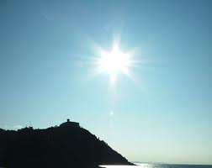
za izračunavanje solarne iradijacije mora biti primjenjena sledeća formula
E_{Solar}=U_{emf}/S_{ensitivity}
E_{Solar} = Globalna radijacija [W/m²]
U_{emf} = Izlaz Piranometra [μV]
S_{ensitivitz} = Osjetljivost Piranometra

Slide 12
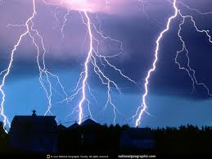
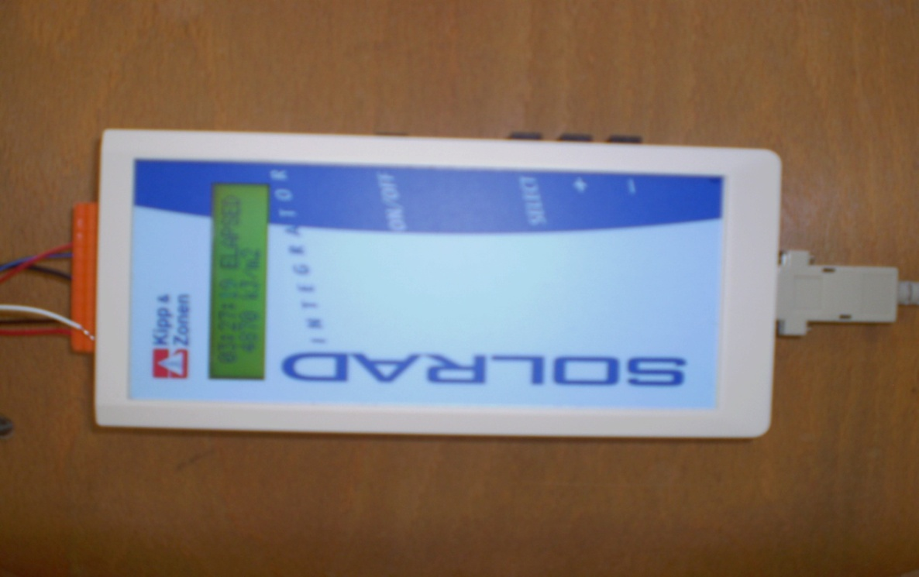
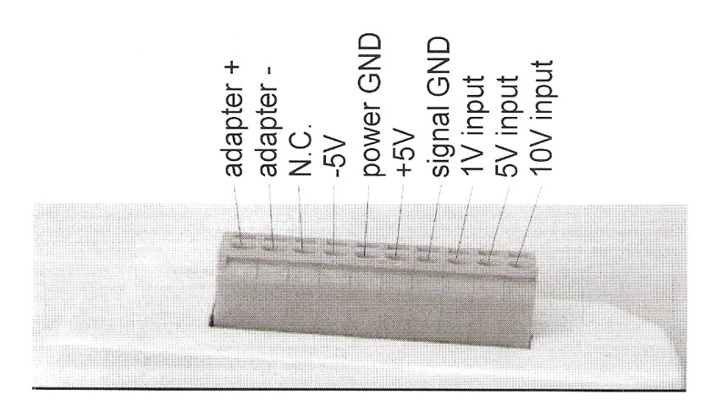
SOLRAD INTEGRATOR
read-out integrator za više tipova K&Z senzora među kojima je i Pyranometer CM11

Slide 13
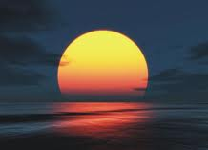
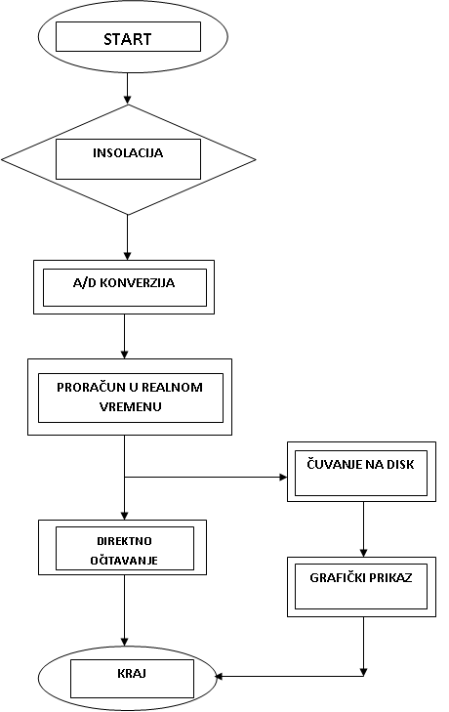
Program obrade podataka

Slide 14
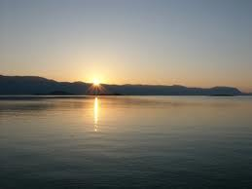
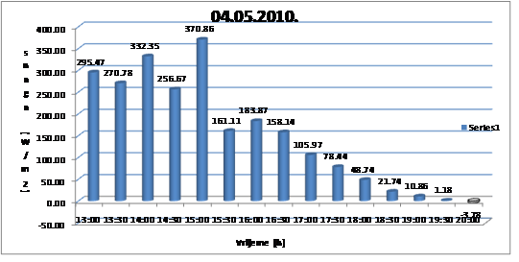
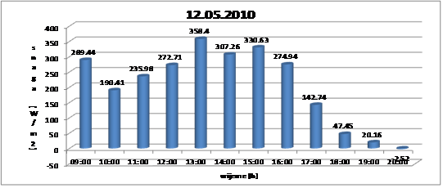
Rezultati mjerenja

Slide 15
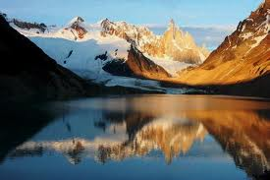
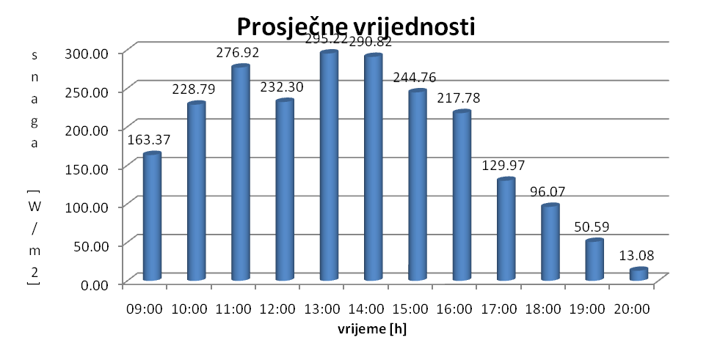
maksimalna prosječna vrijednost iznosila je 295.22W/m2 u 13h, dok je minimalna prosječna vrijednost 13.08 W/m2 u 20h

Slide 16
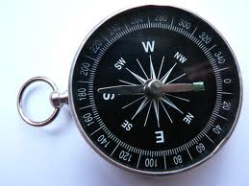
ono što je jako bitno jeste da horizontalna komponenta nije jedina komponenta sunčeve energije koja se može izmjeriti, već pored nje postoji još 8 komponenti koje se mjere prema svim pravcima (jugoistok, jugozapad, …)

Slide 17
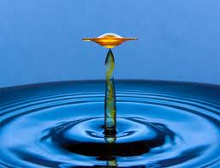
Zaključak
veliki problemi sa obezbjeenjem dovoljne kolicine energije
alternativni i obnovljivi izvori budućnost izvora energije
načini mjerenja sunčeve globalne radijacije
Pyranometer CM 11
mjerenje u svim pravcima kao i difuzne komponente

